Slide 1
OpenWRT
-개발 계획-
2020. 05. 19
김 정 우

Slide 2

Openwrt?
OpenWrt(오픈더블유알티)는 무선랜 라우터를 위한 비실시간(Non-Real-Time) 리눅스기반의 오픈소스 운영체제이다.

Slide 3
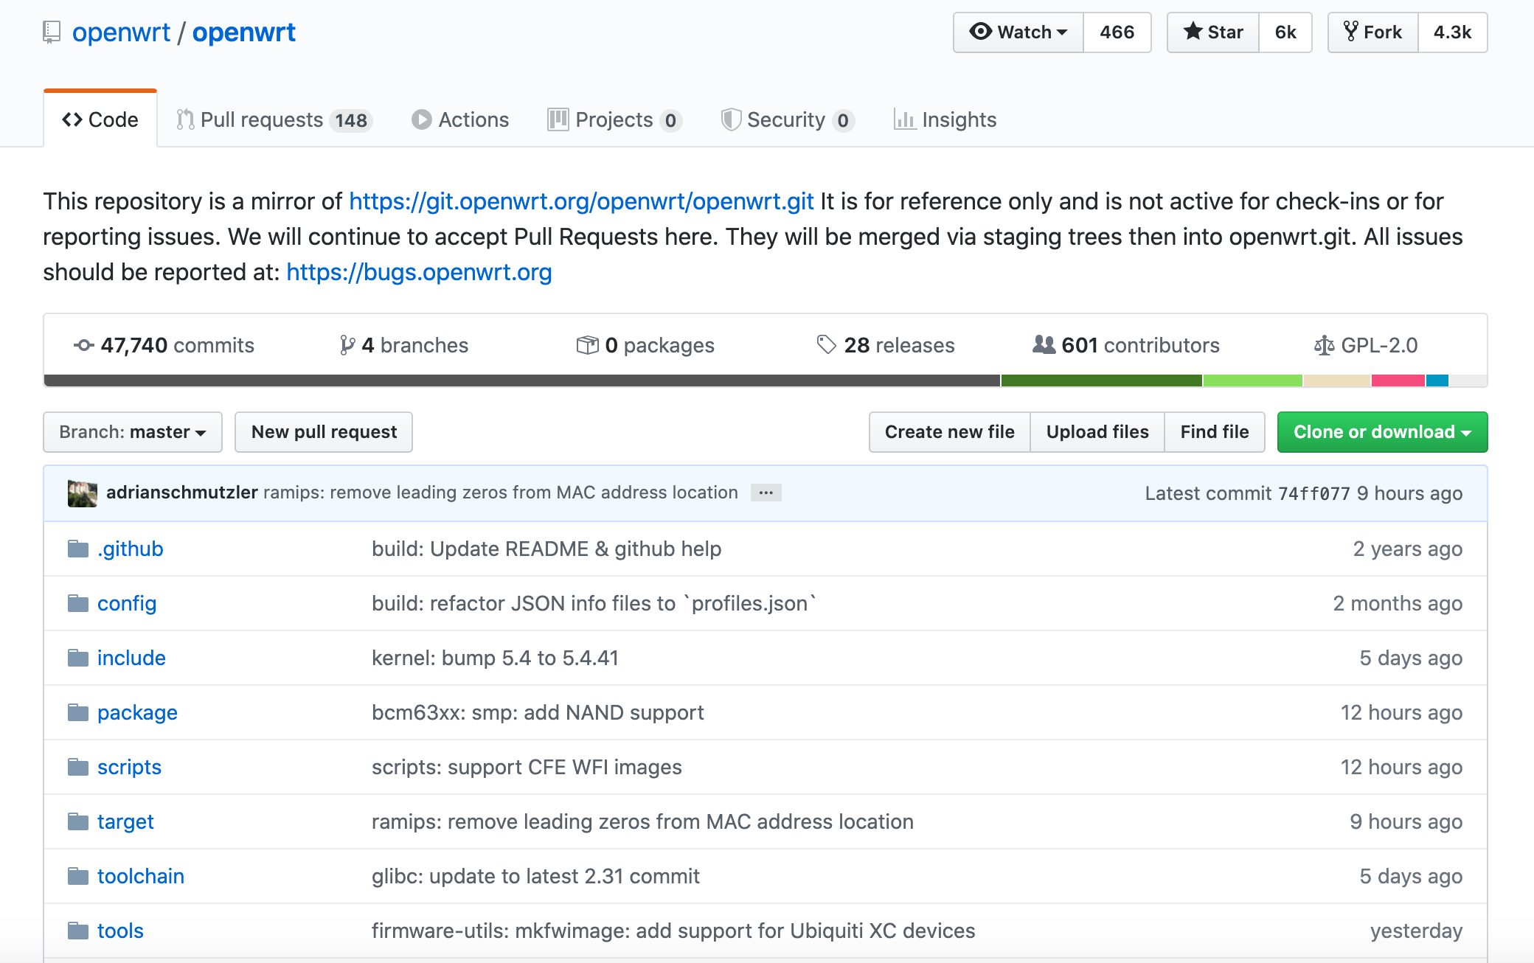
Openwrt - https://github.com/openwrt/openwrt

Slide 4
Openwrt?
NAT뒤에 있는 컴퓨터로 들어오는 외부 트래픽에 대한 포트포워딩기능.
정적인 DHCP할당.
강력한 방화벽과 라우터 설정.
다양하게 장비를 설정할 수 있음. 이들 설정을 조합하여 사용하는 것도 가능하게 함
SSH나 TELNET을 통한 명령 줄 접근
실시간 네트워크 감시
강력한 AJAX웹 인터페이스.

Slide 5
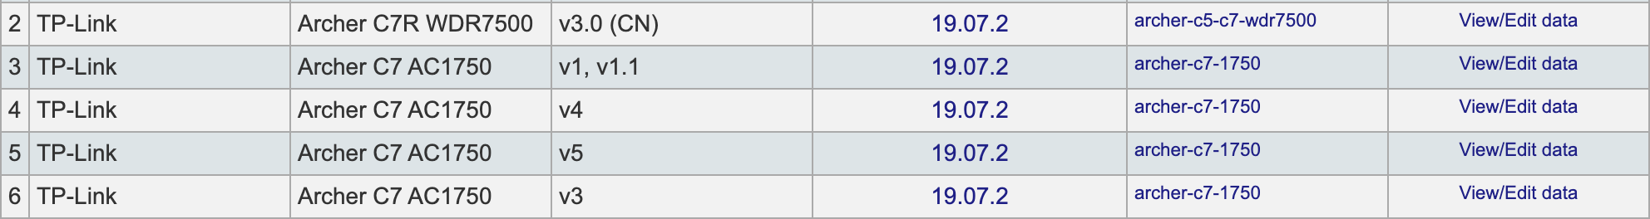
Openwrt?
기기사용을 지원을 위한 OPKG tool TP-Link조작을 위한 패키지 조사 필요!
개발지원을 위한 SDK ?? → 필요할지 안할지 모르겠음

Slide 6
Openwrt - https://openwrt.org/
https://openwrt.org/docs/start -> 프로젝트 시작을 위한 가이드 제공!
버전을 확인하고 맞는 바이너리 파일을 다운로드 받아서 빌드하자

Slide 7
Openwrt
공유기에 바이너리 파일을 빌드하는 방법?
OpenWRT 조작 = 패키지 설치 등등
공유기의 기능??
서버조작
개발하는 펌웨어 모듈화??

Slide 8
감사합니다.

